Slide 2
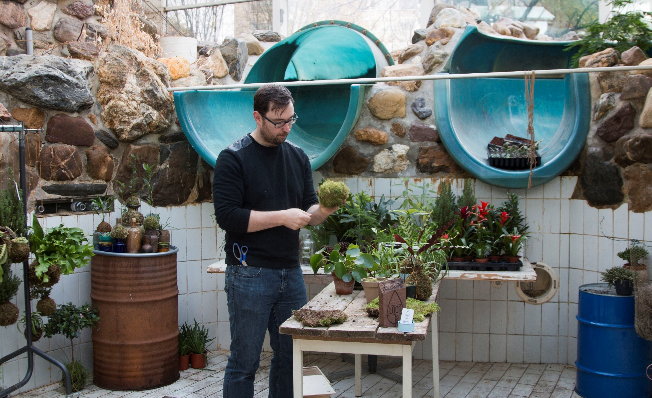
3. De wereld van de stad
Hoofdvraag
Wat zijn de belangrijkste stedelijke ontwikkelingen in Nederland en welke gevolgen hebben ze?
Notes:
Afbeelding: Afbeelding: BlueCity een zwembad vol mogelijkheden

Slide 3
§3.1 Stad en platteland
Deelvragen
Wat is het verschil tussen de stad en het platteland?
Wat zijn de krimp- en groeigebieden van Nederland en waarom is dat zo?
Welke gevolgen heeft de toename van het aantal huishoudens voor het woningbestand?
Notes:
Afbeelding: Bakker Struiksma in Tzummarum

Slide 4
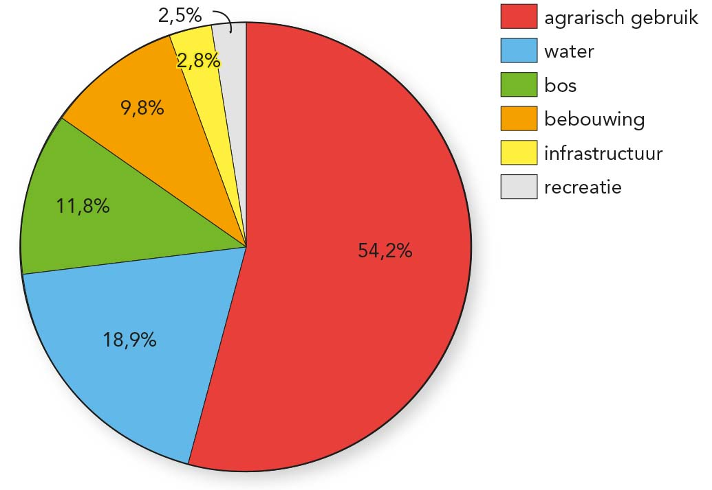
§3.1 Stad en platteland
Kenmerken
In Nederland woont 80% van de Nederlandse bevolking in steden. De rest woont in een dorp of op het platteland.
Bodemgebruik, 2012
Notes:
Afbeelding: Bodemgebruik in Nederland, 2012.

Slide 5
§3.1 Stad en platteland
Kenmerken
Mate van verstedelijking wordt gemeten met adressendichtheid.
Stad: de vele bebouwing dicht op elkaar vaak hoogbouw hoge bevolkingsdichtheid veel voorzieningen | Dorp: er wonen minder mensen de woningdichtheid is laag veel ruimte om de huizen vooral (of alleen maar) laagbouw het aantal voorzieningen is (zeer) beperkt
Platteland (of het landelijk gebied): nog minder bebouwing veel open ruimte
Notes:
Afbeelding:

Slide 6
§3.1 Stad en platteland
Steden in soorten en maten
Agglomeratie, stadsgewest en stedelijk gebied.
Agglomeratie: een stad met daaraan vastgegroeide (voor)steden en dorpen.
Stadsgewest: een stad of agglomeratie met daaromheen kleinere plaatsen die samen een functioneel geheel vormen.
Stedelijk gebied: stadsgewesten die aan elkaar gegroeid zijn, zoals de Randstad.
Notes:
Afbeelding: Stedelijke gebieden

Slide 7
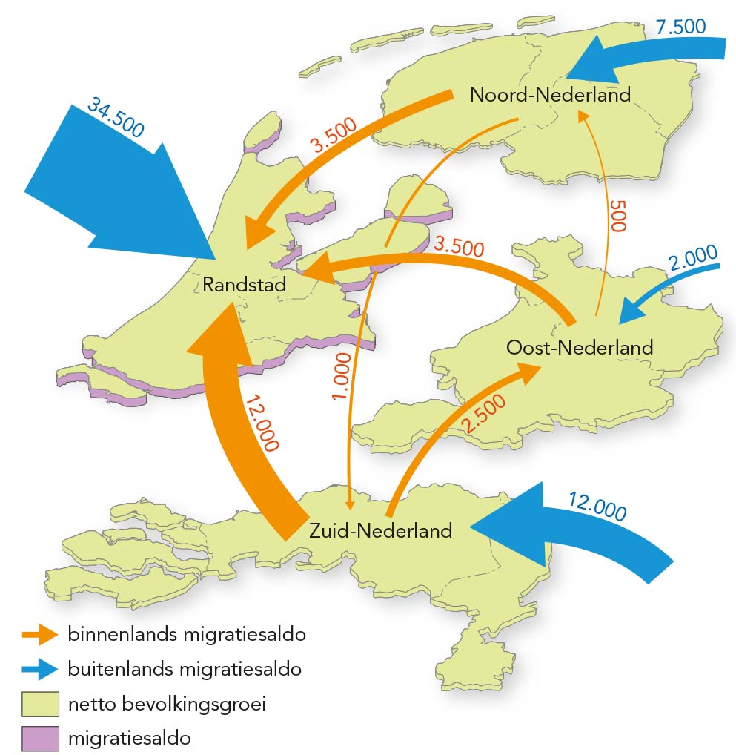
§3.1 Stad en platteland
Krimp naast groei
Binnen Nederland zijn er grote verschillen in bevolkingsgroei.
Bijna de helft woont in de Randstad.
Bevolking van de Randstad, Groningen, Nijmegen, Eindhoven en Zwolle groeit veel sneller dan in de rest van het land.
Door hogere geboortecijfers, maar ook door buitenlandse en binnenlandse migratie.
Notes:
Afbeelding: Bevolkingsgroei en migratiestromen per landsdeel, 2006 - 2010.

Slide 8
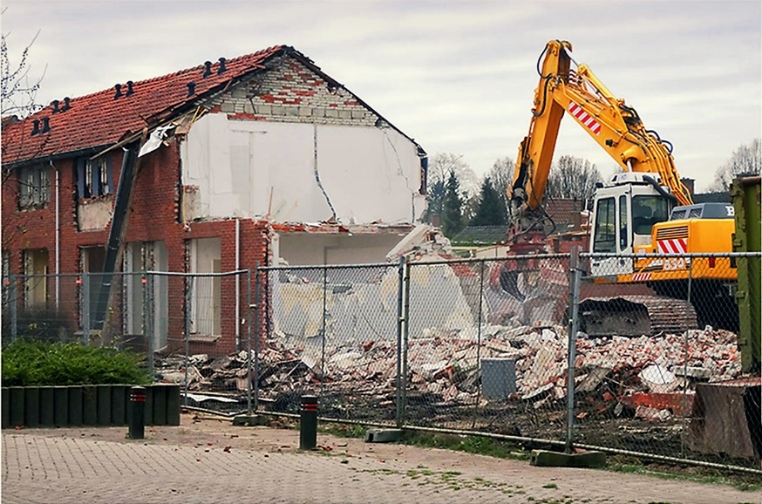
§3.1 Stad en platteland
Krimp naast groei
Vier krimpgebieden: Delfzijl en omgeving (= Noord-Groningen), Oost-Groningen, Zeeuws-Vlaanderen en Zuid-Limburg (= Parkstad Limburg).
De verwachting is dat de bevolking van de vier grote steden en de middelgrote gemeenten zal groeien en de kleinere gemeenten verder krimpen.
Notes:
Afbeelding: Deze woningen in Musselkanaal in Groningen worden afgebroken om leegstand te voorkomen.

Slide 9
§3.1 Stad en platteland
Het dorp verandert
In gebieden met bevolkingskrimp: minder kinderen geboren en gezinnen met kinderen, jongeren en hoogopgeleiden gaan naar de grotere steden.
Meer opleidingsmogelijkheden en banen in de stad.
Door het vertrek van de jongeren neemt de vergrijzing toe.
Door de afname van (jongere) bevolking verdwijnen voorzieningen. Minder (of andere)woningen nodig.
Wel bevolkingskrimp maar niet minder huishoudens: toename door echtscheidingen of jongeren die zelfstandig gaan wonen.
Notes:
Afbeelding:

Slide 10
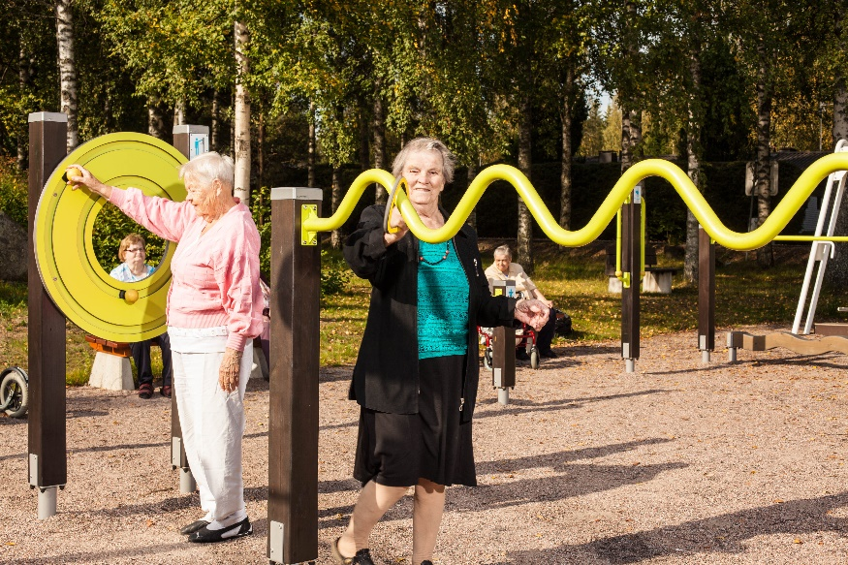
§3.1 Stad en platteland
Verschillend beleid
Verschillen in bevolkingssamenstelling ➔ verschillend beleid.
Door bevolkingskrimp moeten gebieden worden heringericht.
Door de migratie naar de stad/ meer alleenstaanden ➔ verhoogde vraag naar woningen.
Gezinnen willen ruimer huis met een tuin.
Gezin van hoogopgeleide dertigers naar kleinere dorpen in de buurt ➔ veel mensen met hoog inkomen in kleinere steden bij de stad.
Beweegtuin voor ouderen
Notes:
Afbeelding: In de beweegtuin staan toestellen waarop de oudere wijkbewoners oefeningen kunnen doen.

Slide 11
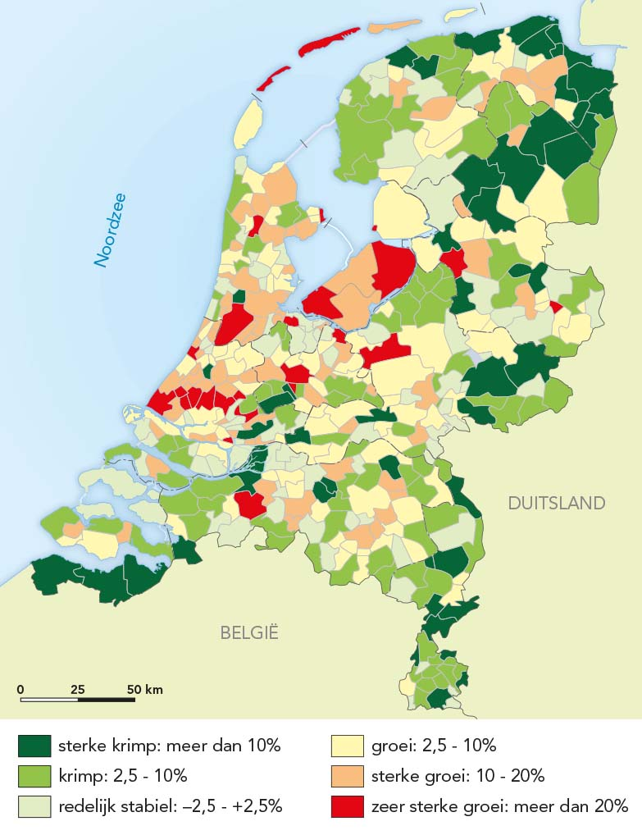
§3.1 Stad en platteland
Verschillend beleid
Bevolkingsontwikkeling per gemeente, 2010 – 2040.
Notes:
Afbeelding: Bevolkingsontwikkeling per gemeente, 2010 - 2040.

Slide 12
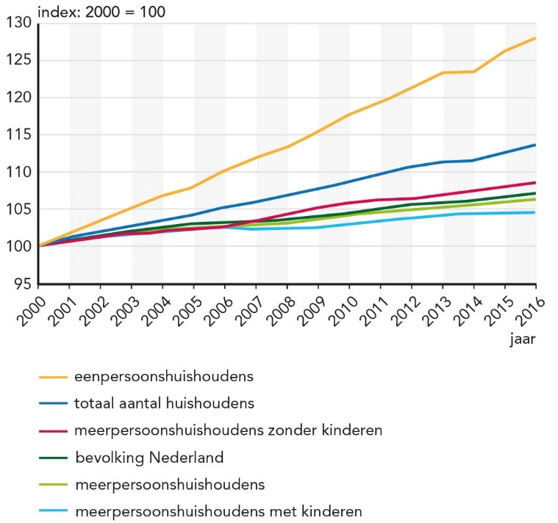
§3.1 Stad en platteland
Meer huishoudens
Door de bevolkingsgroei is het aantal huishoudens flink toegenomen.
In de afgelopen dertig jaar is vooral het aantal alleenstaanden sterk gegroeid door de toename van het aantal echtscheidingen,
het aantal alleenstaande ouderen en zelfstandig wonende jongeren.
Door de sterke verandering van de gezinssamenstelling moet er een wijziging in het woningbestand komen.
Notes:
Afbeelding: Aantal huishoudens en bevolking Nederland, 2000 - 2016.

Slide 13
3. De wereld van de stad
Hoofdvraag
Wat zijn de belangrijkste stedelijke ontwikkelingen in Nederland en welke gevolgen hebben ze?
Notes:
Afbeelding: BlueCity een zwembad vol mogelijkheden.

Slide 14
§3.2 In de stad gebeurt het
Deelvragen
Wat maakt een stad aantrekkelijk om te wonen?
Welke factoren zijn van invloed zijn op de economische groei van steden?
Wat zijn de ruimtelijke en economische gevolgen van de komst van veel hogeropgeleiden naar de stad?
Waarom is de stad de motor van de kenniseconomie?
Notes:
Afbeelding: Old buildings, new ideas.

Slide 15
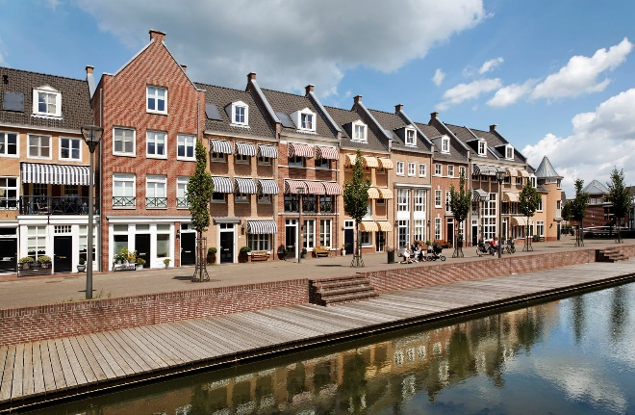
§3.2 In de stad gebeurt het
De aantrekkelijke stad
Meest aantrekkelijke woonsteden*: Amsterdam, Utrecht, Amstelveen, Haarlem en ’s-Hertogenbosch.
Wat maakt een stad aantrekkelijk?
Kwaliteit van de woningen. Groot huis met een tuin in een groene, veilige omgeving.
Kwaliteit van de directe woonomgeving en de omgeving van de stad. Veiligheid, de kwaliteit van scholen en de aanwezigheid van parken en kinderopvang.
* de Atlas van Gemeenten
Notes:
Afbeelding: De wijk Brandevoort in Helmond is slechts tien jaar oud.

Slide 16
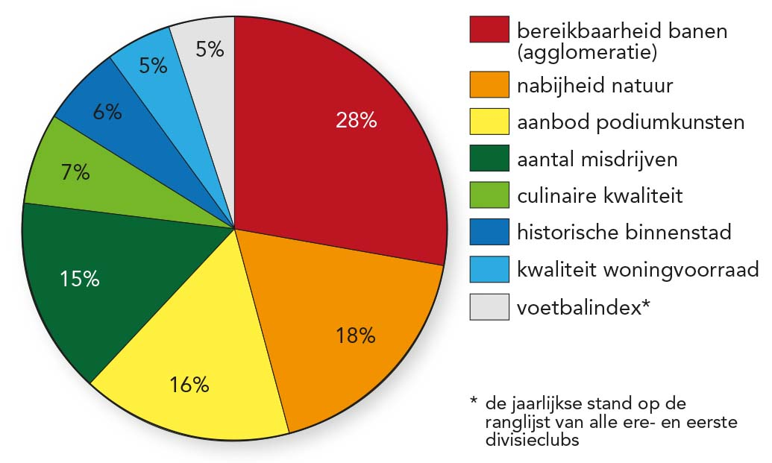
§3.2 In de stad gebeurt het
De aantrekkelijke stad
Stedelijke voorzieningen zijn belangrijk: theaters, restaurants, voetbalclub, musea, festivals en een aantrekkelijk uitgaansleven.
Een historische binnenstad vergroot aantrekkelijkheid van de stad. Theaters, cafés en restaurants vestigen zich graag in een historisch pand.
Factoren die de aantrekkelijkheid van de Nederlandse stad bepalen
Notes:
Afbeelding: Factoren die de aantrekkelijkheid van de Nederlandse stad bepalen.

Slide 17
§3.2 In de stad gebeurt het
Stedelijke economische groei
Steden spelen een belangrijke rol in de nationale, Europese en wereldeconomie. Stedelijke economische ontwikkeling vereist bestuurlijke samenwerking over de grenzen van de stad heen en samenwerking tussen bestuur, bedrijfsleven en burgers.
Verschillen in groei van de werkgelegenheid meet economisch succes van een stad.
De samenstelling van de bevolking heeft invloed op verschillen in economische groei tussen steden. Meer hoogopgeleiden ➔ nieuwe bedrijven ➔ meer werkgelegenheid.
In de steden worden in het algemeen hogere lonen betaald.

Slide 18
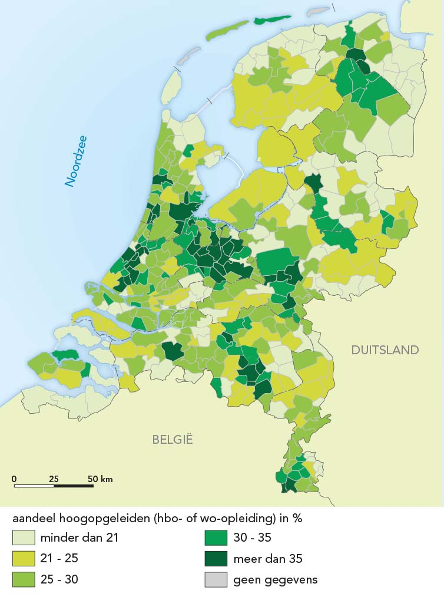
§3.2 In de stad gebeurt het
Stedelijke economische groei
Hoogopgeleiden per gemeente, 2015
Notes:
Afbeelding: Hoogopgeleiden per gemeente, 2015

Slide 19
§3.2 In de stad gebeurt het
Stedelijke economische groei
Hoogopgeleide mensen besteden meer geld in lokale economie, starten eerder een eigen bedrijf.
In de noordvleugel van de Randstad (vooral in Utrecht en Amsterdam) wonen relatief veel hoogopgeleiden. Meer dan in de zuidvleugel.
Creatieve stad belangrijk voor de economische groei: veel nieuwe ontwikkelingen en innovatieve activiteiten. Creatieve economie: 17% totale beroepsbevolking (25% in steden) en de omvang blijft stijgen.
Veel creatieve en hoogopgeleide mensen in steden ➔ meer startende bedrijven. Verband tussen creatieve sector en werkgelegenheid in de financiële en zakelijke dienstverlening.

Slide 20
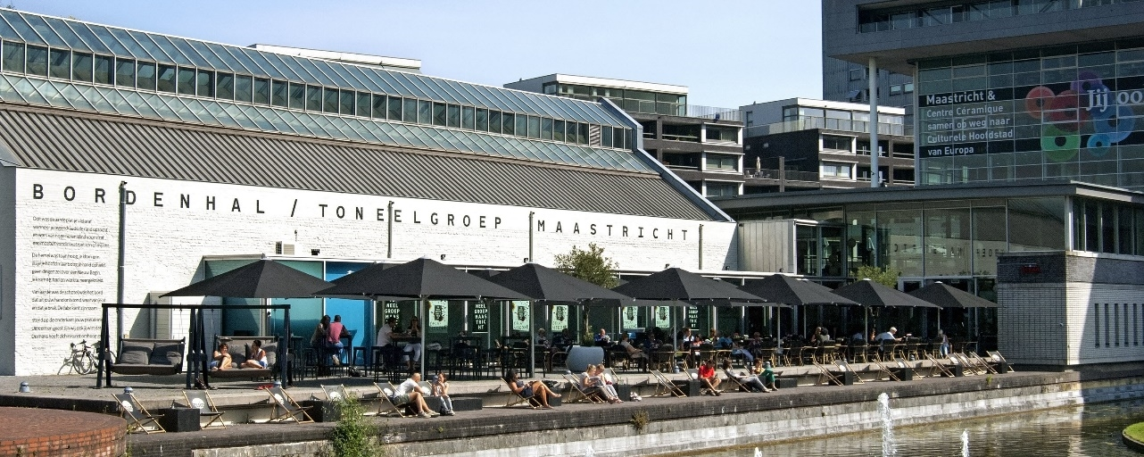
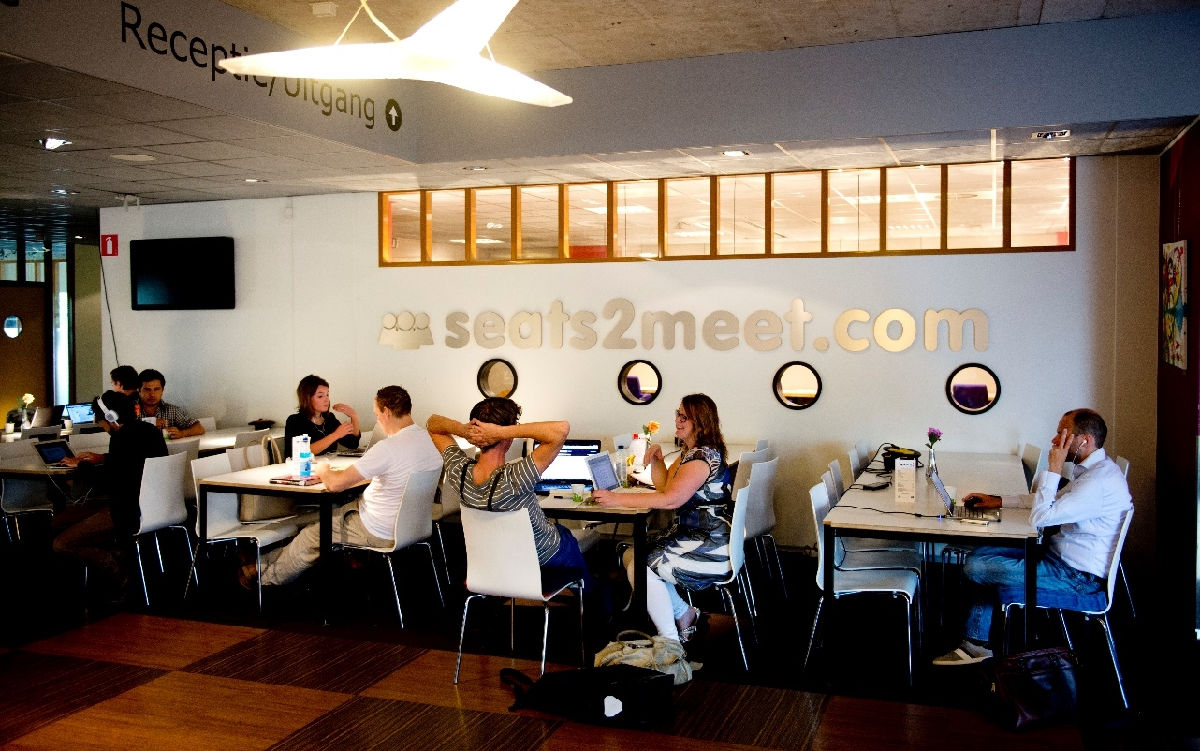
§3.2 In de stad gebeurt het
In de stad gebeurt het
Notes:
Afbeelding: In de voormalige keramiekfabriek in Maastricht zijn nu een theater en een café gevestigd (boven).; In ruil voor een gratis werkplek bij Seats2meet moet je bereid zijn jouw kennis te delen met de mensen die daar zitten te werken..(beneden).

Slide 21
§3.2 In de stad gebeurt het
Gevolgen voor de woningmarkt in Nederlandse steden
Vooral hoogopgeleiden met hoger inkomen en lager opgeleiden met laag inkomen. De middeninkomens ontbreken.
Sociale woningbouw in grote steden: huurwoningen en huursubsidie.
alleen bedoeld voor lagere inkomensgroepen
Vraag naar woningen neemt toe ➔ huizenprijzen stijgen. Alleen hogere inkomensgroepen kunnen deze betalen. Middeninkomens vetrekken: komen niet in aanmerking voor sociale woningbouw en andere woningen zijn te duur.
Duale arbeidsmarkt: slecht geschoolde, kansarme groep naast een beter geschoolde, kansrijke groep.

Slide 22
§3.2 In de stad gebeurt het
De motor van de kenniseconomie
Utrecht is de creatieve hoofdstad van Nederland: 35% van de bevolking in de creatieve beroepen. Delft en Amsterdam staan tweede en derde.
Alle drie de steden hebben een science park; gebied waar hoger onderwijs, hoogwaardig onderzoek en kennisintensieve bedrijven bij elkaar zitten.
Kenniseconomie: wanneer een groot deel van de economische groei van een stad (of land) voortkomt uit de ontwikkeling en toepassing van nieuwe technologie.
Deze sector is de economische groeimotor van de steden.

Slide 23
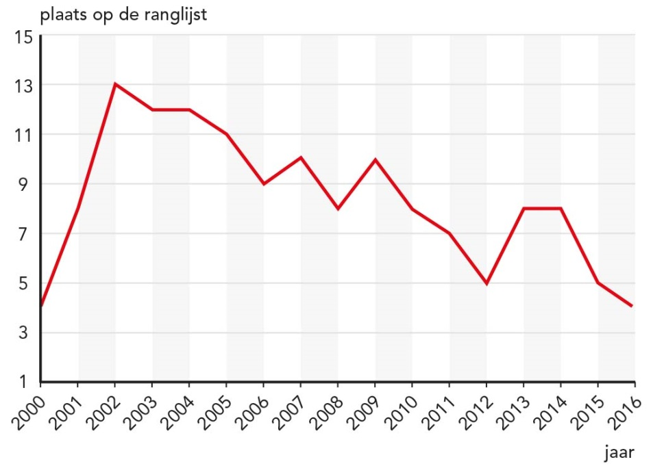
§3.2 In de stad gebeurt het
De motor van de kenniseconomie
World Economic Forum: ranglijst van de kenniseconomieën op de wereld.
Nederland 4e plaats in 2015 dankzij:
kwaliteit hoger onderwijs
goede infrastructuur
aandacht voor vernieuwing.

Slide 24
3. De wereld van de stad
Hoofdvraag
Wat zijn de belangrijkste stedelijke ontwikkelingen in Nederland en welke gevolgen hebben ze?
Notes:
Afbeelding: Afbeelding: BlueCity een zwembad vol mogelijkheden

Slide 25
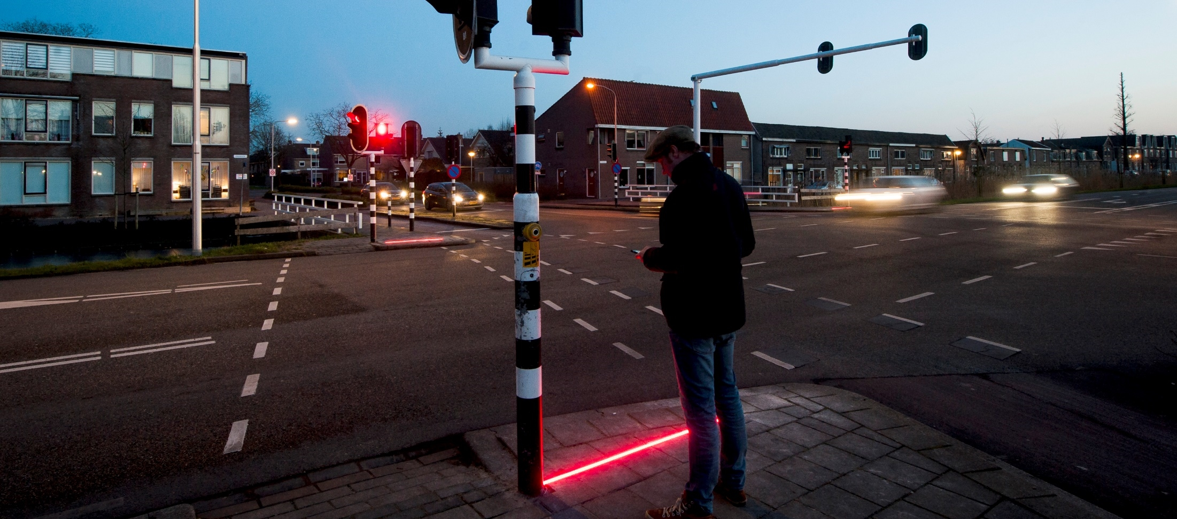
§3.3 Smart cities
Deelvraag
Hoe kunnen wij steden slimmer en duurzamer maken?
Notes:
Afbeelding: Smombies

Slide 26
§3.3 Smart cities
Slimme steden
Een slimme stad of smart city: kwaliteit van leven verbeteren met vernieuwende oplossingen, digitale technologie. Op alle aspecten van het leven in de stad (mobiliteit, infrastructuur, milieu, voorzieningen, gebouwen en het leven in de stad).
Minder verbruik van hulpbronnen, energie en uitstoot van CO2. waardoor de smart city ook duurzame stad (sustainable city) wordt.
‘Living Labs’: experimenteren met vernieuwende ideeën. Praktische oplossingen voor problemen. Samen met gebruikers een product of dienst ontwikkelen, testen en in gebruik nemen.
Publiek-private samenwerking: samenwerking tussen bedrijven en publieke instellingen in een wijk, stad of regio.

Slide 27
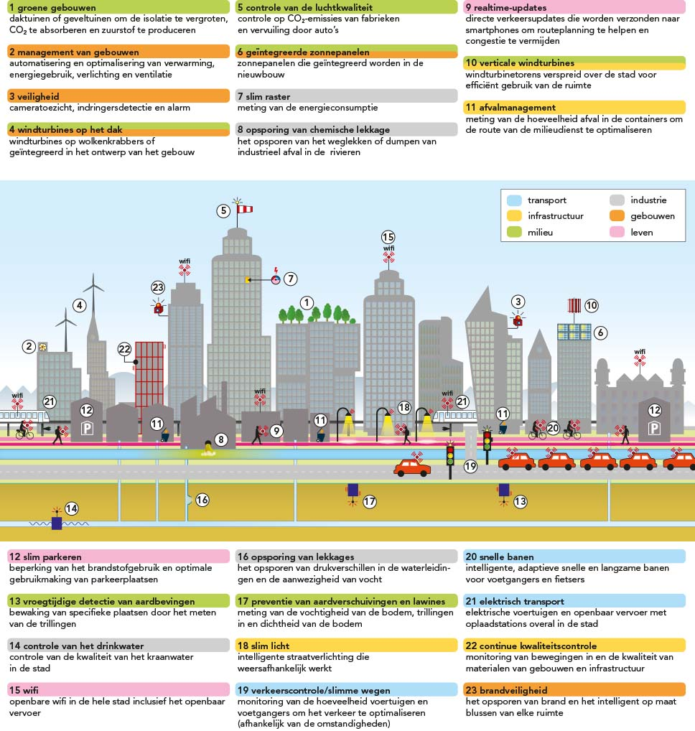
§3.3 Smart cities

Slide 28
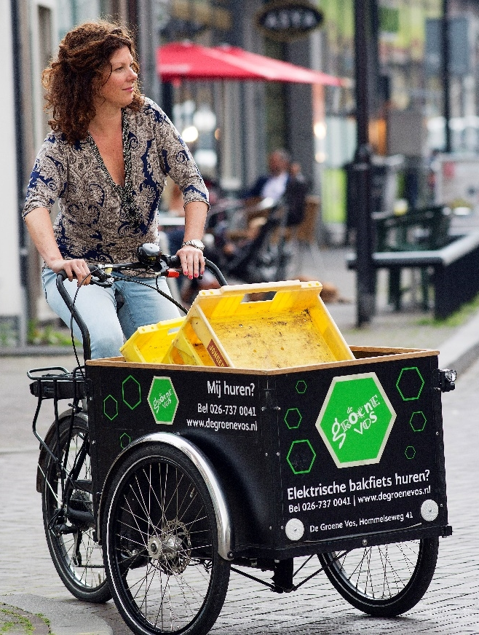
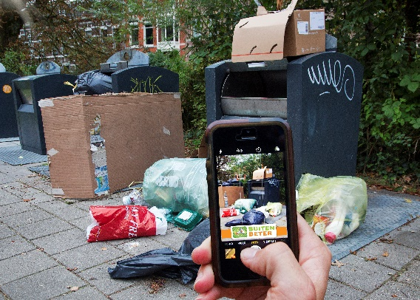
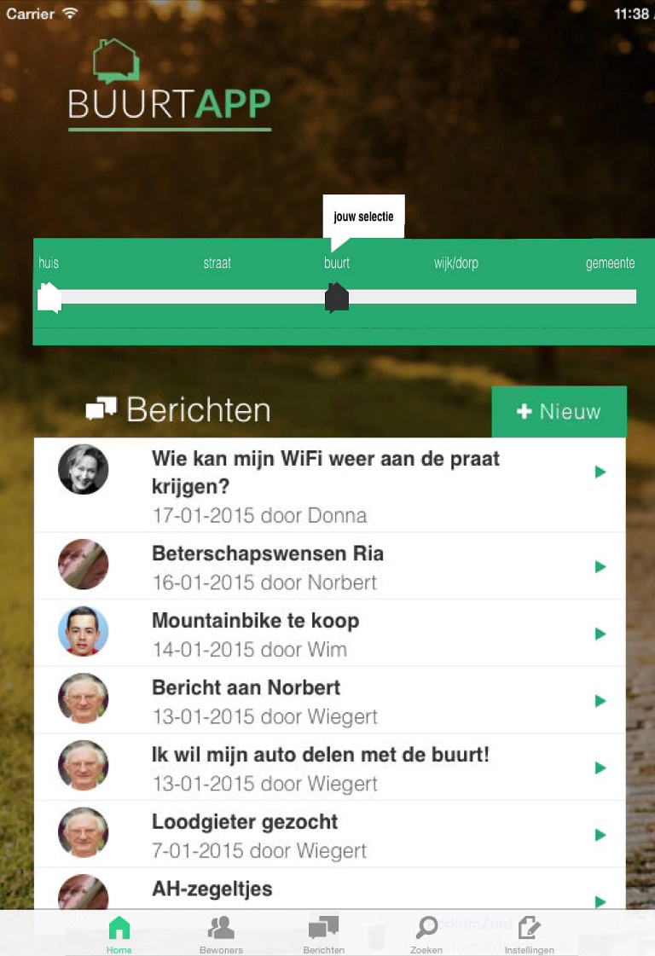
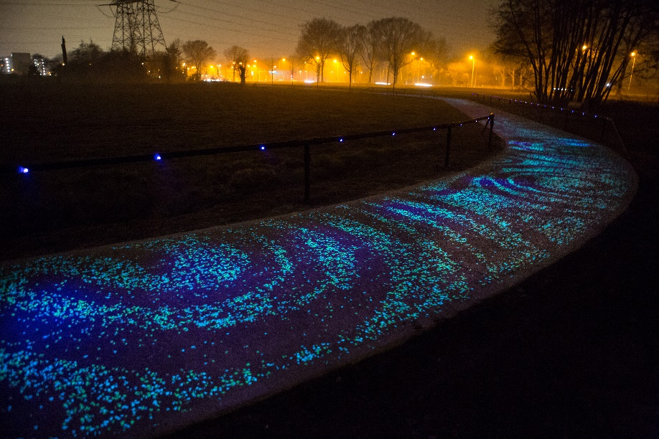
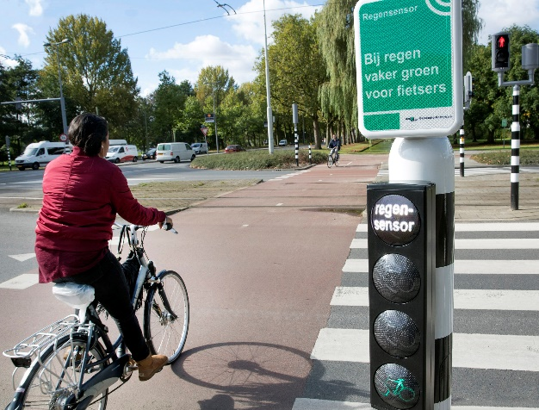
§3.3 Smart cities
Buurtapps en betere mobiliteit
Notes:
Afbeelding van links naar rechts:
Met de BuitenBeter-app kunnen de inwoners van Rucphen bijvoorbeeld losliggende stoeptegels, gedumpte vuilniszakken of defecte lantaarnpalen direct melden aan de gemeente.
De BuurtApp kun je gebruiken om een buur een handje te helpen, om iets te lenen, maar ook voor buurtpreventie en om samen de buurt veiliger te maken.
Het huren van andermans auto of een bakfiets is onderdeel van het buurtmobiliteitsproject.
Het door Daan Roosegaarde ontworpen fietspad bestaat uit duizenden lichtgevende steentjes en is geïnspireerd op het beroemde schilderij ‘De sterrennacht’ van Vincent van Gogh.
Als de regensensor met laserstralen wordt onderbroken, krijgen fietsers bij neerslag vaker groen licht.

